Slide 1

Notes:
Bonjour à toutes et à tous, et bienvenue dans le chapitre onze du cours DSC trois cent vingt-quatre, consacré à l'intégration des méthodes d'analyse avancée. Jusqu'ici, nous avons étudié chaque technique séparément, la visualisation, la PCA, l'analyse factorielle, le clustering et la classification. Mais dans un vrai projet, ces méthodes se combinent. Ce chapitre vous montre comment les enchaîner de façon cohérente, pour construire une démarche d'analyse complète, de la question de départ jusqu'à la décision. Commençons par la vue d'ensemble.

Slide 2
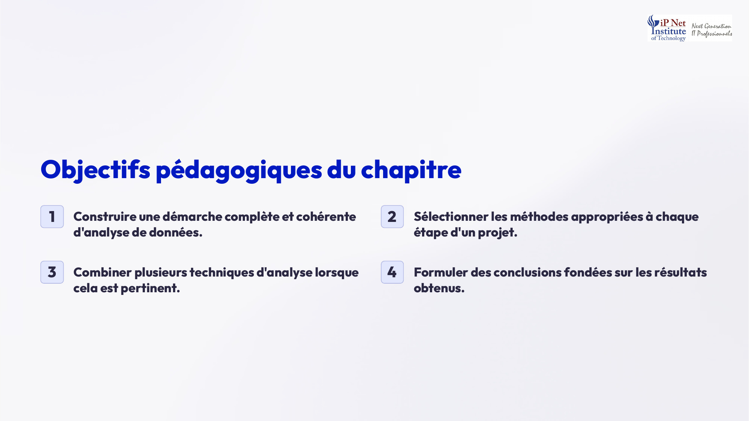
Notes:
Voici les objectifs pédagogiques de ce chapitre. Premièrement, construire une démarche complète et cohérente d'analyse de données. Deuxièmement, sélectionner les méthodes appropriées à chaque étape d'un projet. Troisièmement, combiner plusieurs techniques d'analyse lorsque cela est pertinent, et seulement dans ce cas. Et quatrièmement, formuler des conclusions fondées sur les résultats obtenus, utiles pour les décideurs. Ce chapitre est en quelque sorte la synthèse pratique de tout le cours, et une excellente préparation pour vos futurs projets professionnels. Allons-y ensemble. Bonne étude.

Slide 3
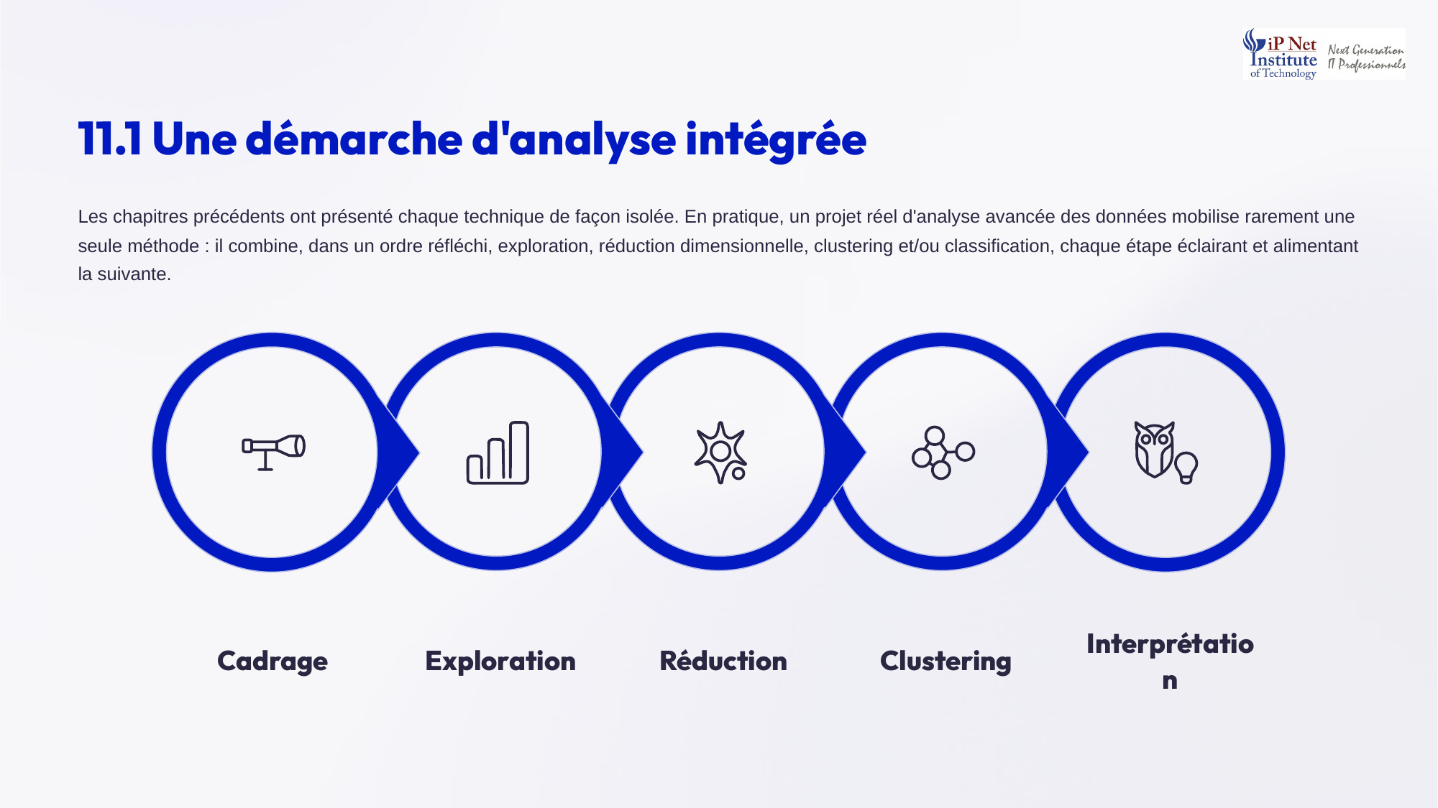
Notes:
Un projet réel mobilise rarement une seule méthode. Il combine, dans un ordre réfléchi, plusieurs étapes, chacune éclairant et alimentant la suivante. D'abord le cadrage, qui fixe la question analytique. Puis l'exploration, qui fait connaissance avec les données. Ensuite la réduction dimensionnelle, qui résume l'information. Puis le clustering ou la classification, selon l'objectif. Et enfin l'interprétation, qui transforme les résultats en décisions. Retenez cet enchaînement, cadrage, exploration, réduction, regroupement ou classification, interprétation. C'est l'ossature de tout projet d'analyse avancée. Voyons les combinaisons possibles.

Slide 4
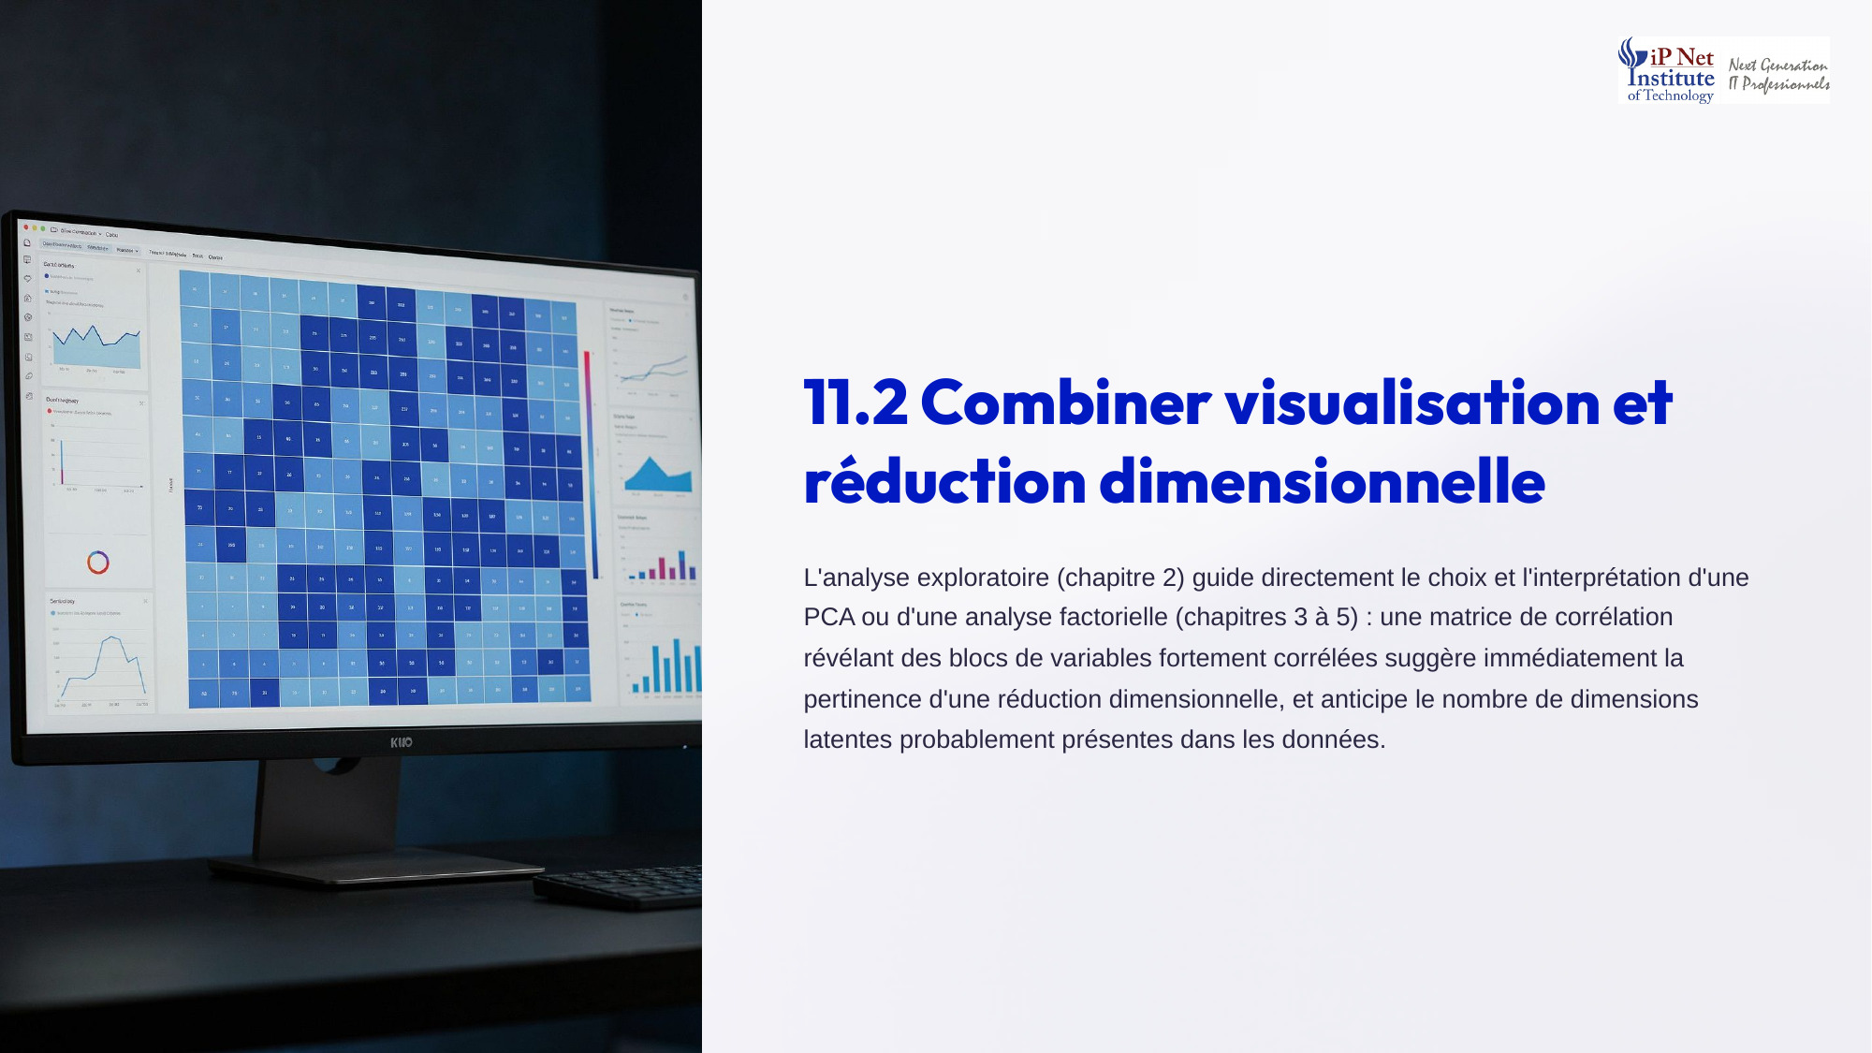
Notes:
Premier type de combinaison, la visualisation et la réduction dimensionnelle. L'analyse exploratoire du chapitre deux guide directement le choix et l'interprétation d'une PCA ou d'une analyse factorielle. Par exemple, une matrice de corrélation qui révèle des blocs de variables fortement corrélées suggère immédiatement qu'une réduction dimensionnelle sera pertinente. Mieux encore, le nombre de blocs visibles permet d'anticiper le nombre de dimensions latentes probablement présentes dans les données. La visualisation prépare donc la réduction, et facilite ensuite son interprétation. Les deux vont de pair.

Slide 5
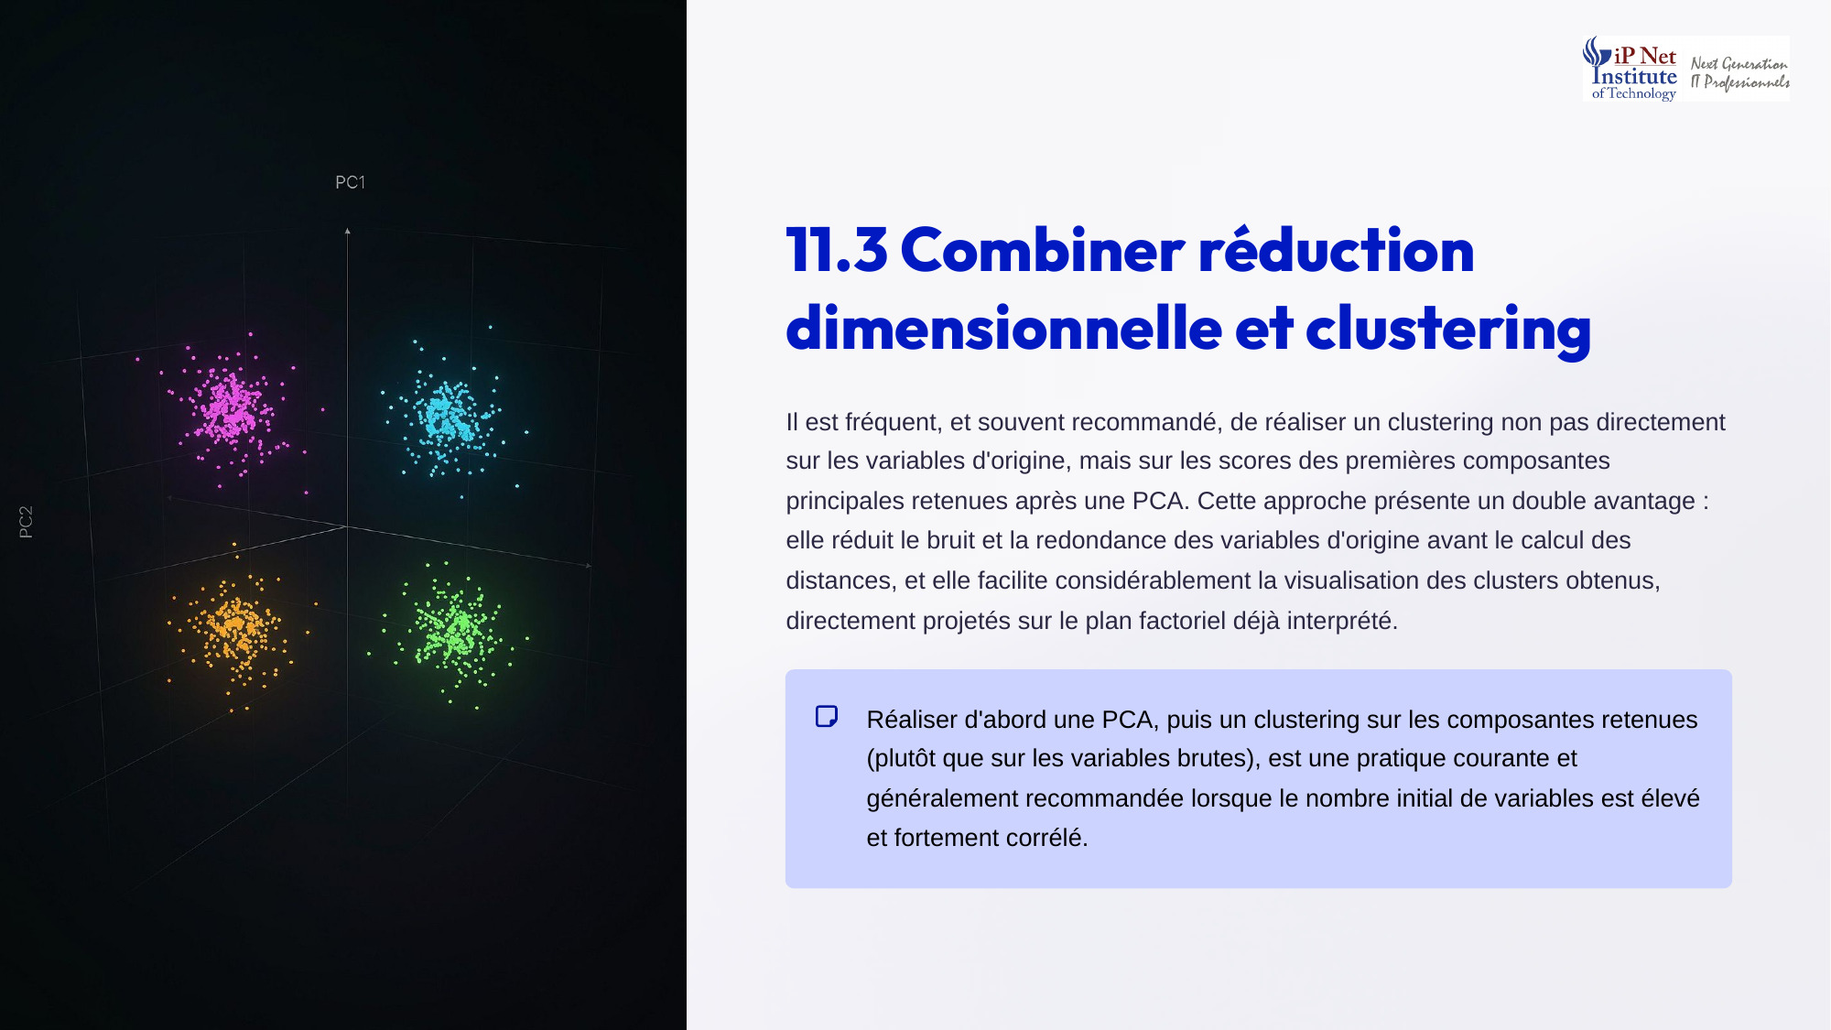
Notes:
Deuxième combinaison, la réduction dimensionnelle et le clustering. Il est fréquent, et souvent recommandé, de réaliser le clustering non pas sur les variables d'origine, mais sur les scores des premières composantes principales. Le double avantage est clair. On réduit le bruit et la redondance des variables avant de calculer les distances. Et l'on peut visualiser facilement les clusters, directement projetés sur le plan factoriel déjà interprété. Retenez-le, PCA d'abord, puis clustering sur les composantes, surtout quand les variables sont nombreuses et corrélées.

Slide 6
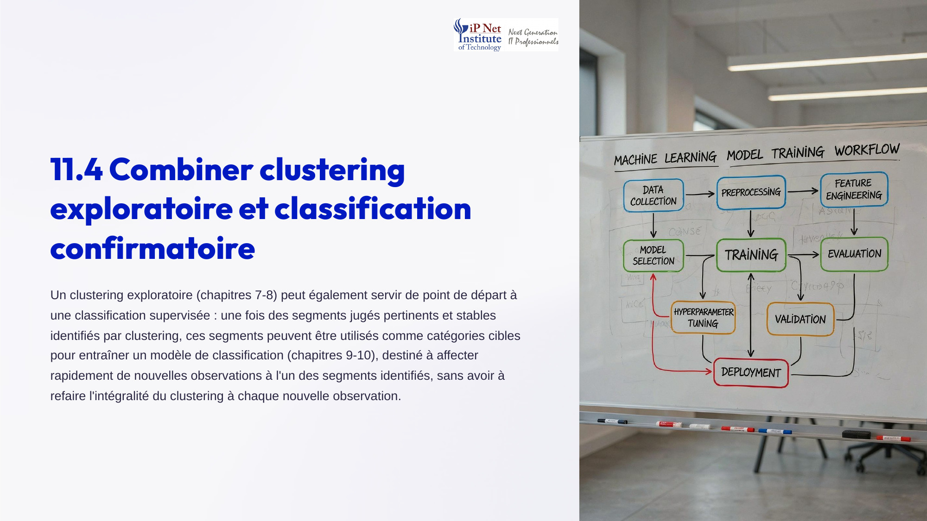
Notes:
Troisième combinaison, le clustering exploratoire et la classification confirmatoire. Une fois que le clustering a identifié des segments jugés pertinents et stables, on peut utiliser ces segments comme catégories cibles, pour entraîner un modèle de classification. Ce modèle servira ensuite à affecter rapidement tout nouveau client à l'un des segments, sans devoir refaire l'ensemble du clustering à chaque nouvelle observation. Le clustering découvre les groupes, et la classification les rend opérationnels au quotidien. C'est une combinaison très utilisée en marketing.

Slide 7
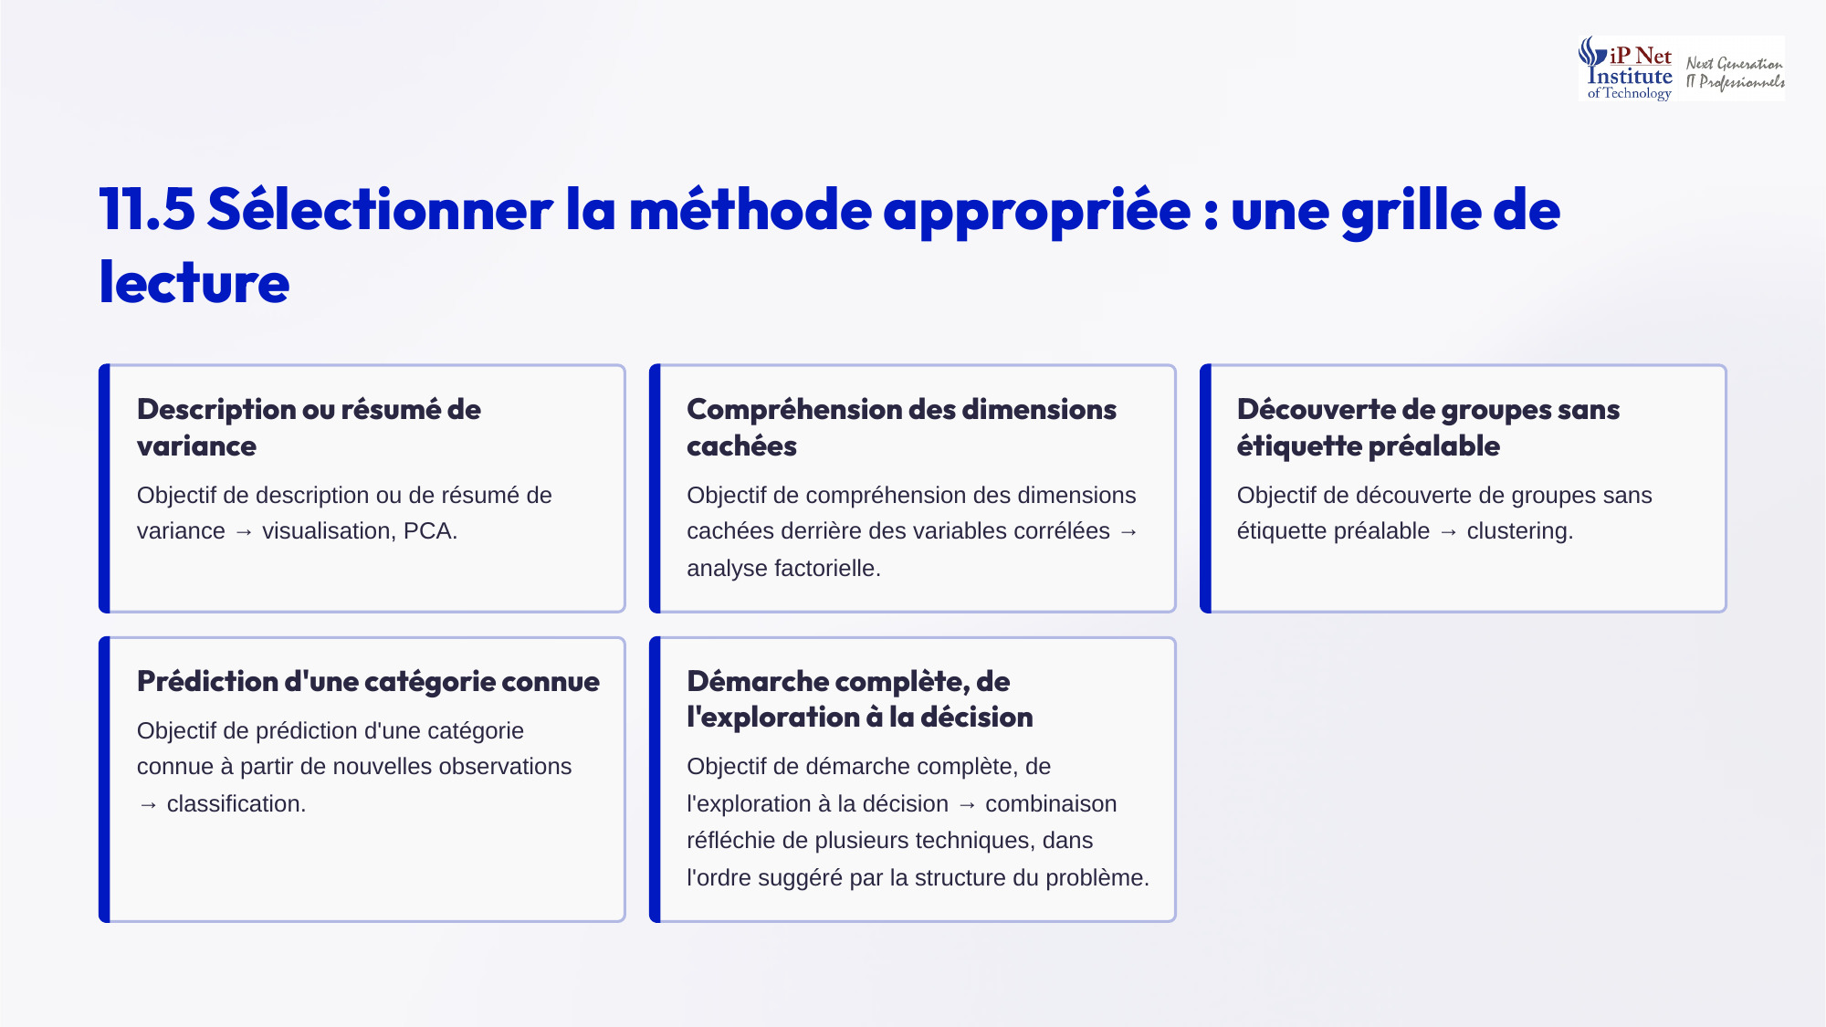
Notes:
Voici une grille de lecture pour choisir la bonne méthode selon l'objectif. Pour décrire ou résumer la variance, on utilise la visualisation et la PCA. Pour comprendre les dimensions cachées derrière des variables corrélées, l'analyse factorielle. Pour découvrir des groupes sans étiquette préalable, le clustering. Pour prédire une catégorie connue sur de nouvelles observations, la classification. Et pour une démarche complète, de l'exploration à la décision, une combinaison réfléchie de plusieurs techniques, dans l'ordre suggéré par la structure du problème.

Slide 8
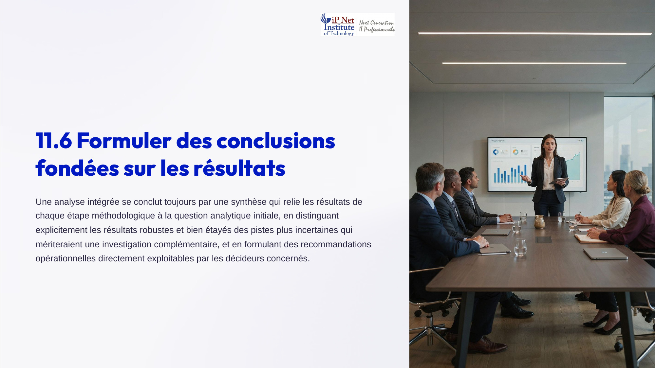
Notes:
Comment conclure une analyse intégrée ? Toujours par une synthèse, qui relie les résultats de chaque étape à la question analytique initiale. Cette synthèse doit distinguer explicitement les résultats robustes et bien étayés des pistes plus incertaines, qui mériteraient une investigation complémentaire. Et elle doit formuler des recommandations opérationnelles, directement exploitables par les décideurs. Un décideur ne veut pas une liste de graphiques. Il veut savoir ce que les données disent, avec quel degré de confiance, et ce qu'il devrait faire.

Slide 9
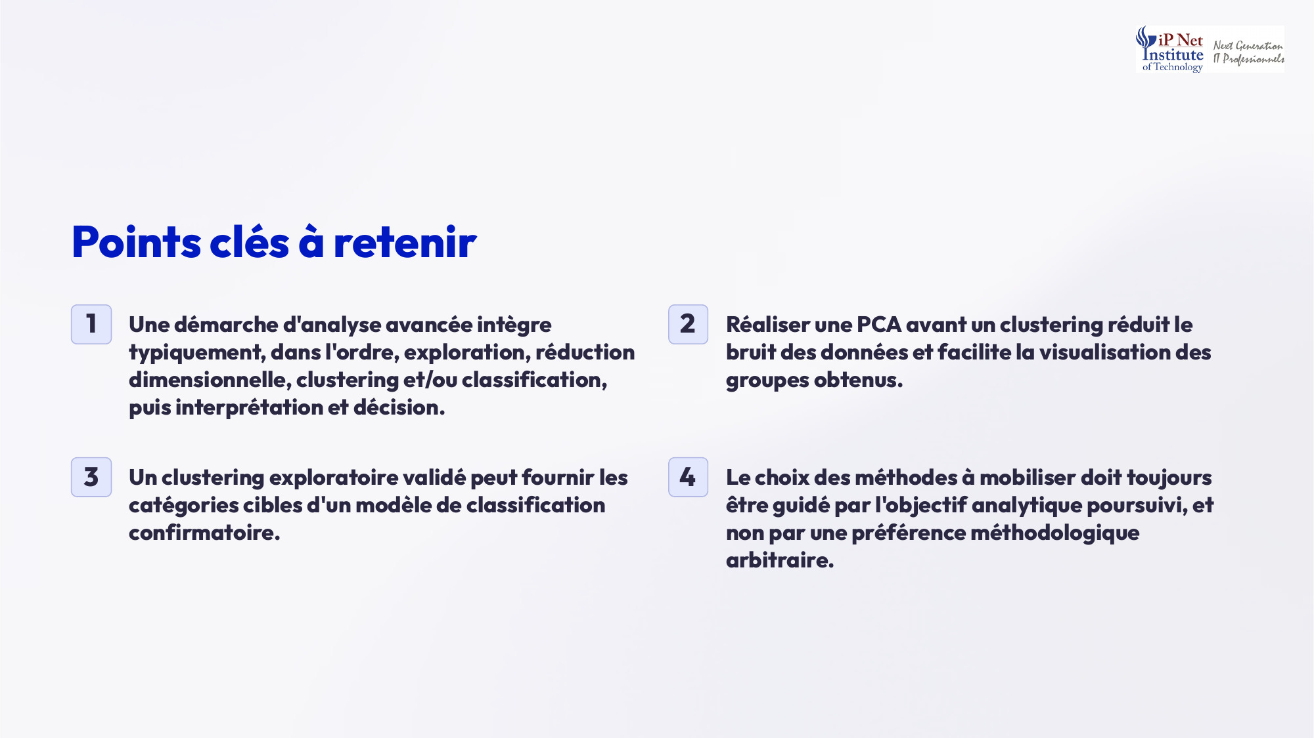
Notes:
Retenons les points clés. Une démarche d'analyse avancée intègre typiquement, dans l'ordre, l'exploration, la réduction dimensionnelle, le clustering ou la classification, puis l'interprétation et la décision. Réaliser une PCA avant un clustering réduit le bruit et facilite la visualisation des groupes. Un clustering exploratoire validé peut fournir les catégories cibles d'un modèle de classification confirmatoire. Enfin, le choix des méthodes doit toujours être guidé par l'objectif analytique poursuivi, et non par une préférence méthodologique arbitraire. Ce sont ces choix qui feront la qualité de votre analyse.

Slide 10
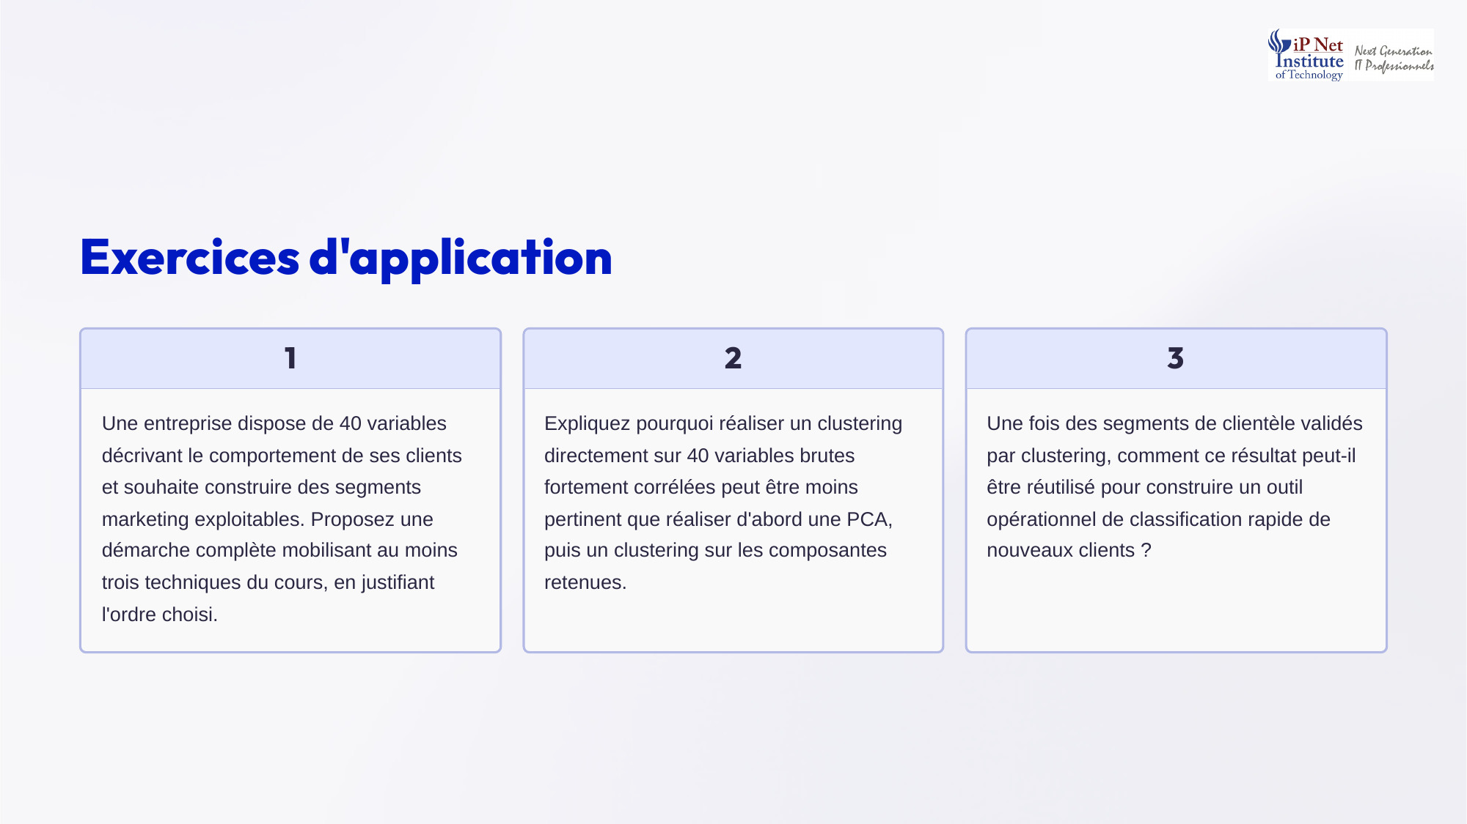
Notes:
Voici les corrigés. Un, pour quarante variables clients, on peut explorer avec une carte de chaleur des corrélations, réduire avec une PCA, puis réaliser un clustering, par exemple K-means, sur les composantes retenues, avant de caractériser chaque segment. L'ordre suit la logique explorer, réduire, regrouper. Deux, sur quarante variables brutes corrélées, les distances sont dominées par la redondance et le bruit, et les groupes sont difficiles à visualiser. La PCA corrige ces deux défauts. Trois, les segments validés deviennent les catégories cibles d'un modèle de classification, qui affecte instantanément chaque nouveau client.

